Slide 1
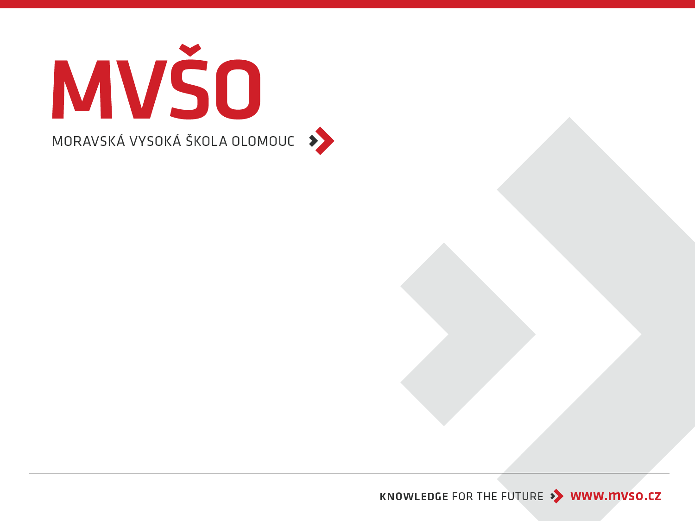
MARKETINGOVÁ KOMUNIKACE (YMK)
10. přednáška
Téma: Mezinárodní marketingová komunikace
PhDr. Ing. Mgr. Renáta Pavlíčková, MBA
renata.pavlickova@mvso.cz
Olomouc, LS 2022/2023

Slide 2
OBSAH PŘEDMĚTU
Úvod do marketingové komunikace
Komunikační proces a modely marketingové komunikace (AIDA, ATR, DAGMAR)
Psychologie a marketingová komunikace; úloha emocí
Integrované marketingová komunikace a digitální transformace
Komunikační mix a životní cyklus produktu
Reklama – proces plánování reklamy, druhy reklamy, média, reklamní agentury, měření účinnosti reklamy
Podpora prodeje – cíle, formy, nástroje podpory prodeje zaměřené na spotřebitele
Osobní prodej – podstata a cíle, proces osobního prodeje, personální řízení osobního prodeje
Public Relations – typy PR, nástroje PR, krizová komunikace; přímý marketing – nástroje přímého marketingu, práce s databázemi, etické problémy přímého marketingu
Mezinárodní marketingová komunikace
Marketingová komunikace na internetu; sociální sítě (virální marketing, WOM)
Trendy marketingové komunikace v 21. století (neuromarketing, product placement, guerillová reklama, mobilní marketing, advergaming)

Slide 3
Mezinárodní marketingové prostředí
Ekonomická integrace napomáhá k rozšiřování trhů a vytváří pestřejší konkurenční prostředí.
Původním cílem nadnárodního trhu bylo podpoření ekonomiky v určitých zemích a posílení vyjednávací pozice s třetími zeměmi (tj. ekonomicky málo rozvinuté /rozvojové/ státy světa).
Roste obchod mezi členskými zeměmi EU.

Slide 4
Konkurenční prostředí globálního trhu
Globální konkurence klade nový důraz na některé základní principy podnikání.
Rozvoj technologií způsobuje zkracování životního cyklu produktů.
Vytváří se větší prostor pro inovované produkty.
Podniky již nemohou zavádět nový produkt s vidinou toho, že bude trvale dominovat na trhu.
Kratší životní cykly produktů znamenají, že obchodní společnost musí maximalizovat tržby tak rychle, aby získala náklady na vývoj a vytvářela zisk tím, že nabízí své produkty v globálním prostředí.
Firmy však potřebují pochopit dynamickou povahu globálního trhu, stejně jako kultury
a prostředí, které tuto dynamiku způsobují.
Neschopnost porozumět globálnímu trhu vede k selhání na zahraničních trzích.

Slide 5
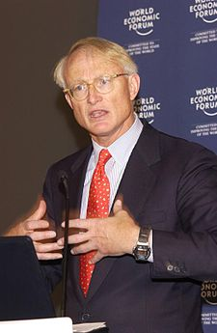
Porterův model pěti sil
Porterův model pěti sil patří k základním a zároveň nejvýznamnějším nástrojům pro analýzu konkurenčního prostředí firmy a jejího strategického řízení.
Jejím tvůrcem je profesor Michael Eugene Porter
z Harvard Business School.
Model se snaží odvodit sílu konkurence v analyzovaném odvětví a tím pádem také ziskovost daného sektoru trhu. K dosažení tohoto cíle rozebírá pět klíčových vlivů, které konkurenceschopnost firmy přímo či nepřímo ovlivňují.

Slide 6
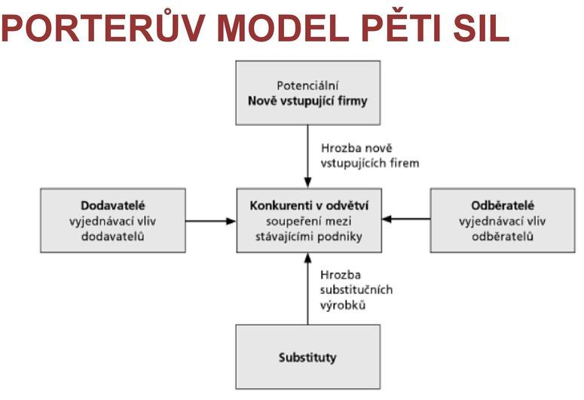

Slide 7
Mezinárodní marketing
Mezinárodní marketing je proces řízení, při kterém dochází k poznání, předvídání a hlavně
k uspokojování potřeb zákazníků na zahraničních trzích, přičemž musí být zároveň dosaženo
i cílů organizace.
Mezinárodní marketing můžeme označit jako marketing, který přesahuje národní hranice.
Pokud bude podnik působit i na zahraničních trzích, může dosáhnout:
  vyrovnání sezonní výchylky národního trhu,
  prodloužení životního cyklu svých výrobků,
  lepší konkurenční pozice na domácím trhu atd.
V mezinárodním marketingu platí obecná vymezení, jako například skutečnost, že mezinárodní marketing je společenský a řídící proces, ve kterém skupiny, ale i jednotlivci získávají, co potřebují prostřednictvím nabídky nebo směny výrobků nebo služeb.

Slide 8
Marketingová komunikace na mezinárodním trhu
Intenzivní konkurence na světových trzích a rostoucí sofistikovanost zahraničních
spotřebitelů vedou k potřebě propracovanějších reklamních strategií.
V této oblasti existují dvě základní tvrzení:
  První tvrzení je založeno na specializované reklamě vůči každé zemi, jelikož každá země je považována za specifický a odlišný trh.
  Druhé tvrzení o standardizované reklamě říká, že správným postupem je jednotná reklama vůči všem zemím.
Diskuse ohledně standardizace ve spojení s modifikací mezinárodního propagace.
Doporučení pro přezkoumání mezinárodní strategie a přijetí globální marketingové strategie.
Mezinárodní podniky by měly postupovat tak, jako kdyby byl svět jedním velkým trhem.
Firmy ale musí respektovat regionální a národní rozdíly (zejména s ohledem na teritorium, ve kterém operují).

Slide 9
Specifika a bariéry mezinárodní marketingové komunikace
jazyk komunikace,
legislativa,
mentalita národa,
zvyklosti země,
náboženství,
atd.

Slide 10
Mezinárodní marketingová komunikace
Nástroje mezinárodní MK navazují na standardní nástroje, jsou ale uplatňovány v rámci mezinárodní komunikace:
  reklama,
  Public Relations,
  osobní prodej,
  podpora prodeje
  přímý marketing.

Slide 11

Děkuji vám za pozornost a těším se na příště

